Slide 1

INFORME
PRESIDENCIA
ESOCOL COLOMBIA

Slide 2
FECHA DE NOMBRAMIENTO JUNTA DIRECTIVA
El 5 de Agosto de 2017, tal como consta en el Acta de Asamblea Extraordinaria No. 004, así mismo esta junta se encuentra debidamente registrada ante la Cámara de Comercio.

Slide 3
GESTION REALIZADA
LEGALIZACION DE DOCUMENTOS: Se realizó el registro ante la Cámara de Comercio y los Entes gubernamentales de la Junta Directiva.
SANEAMIENTO ESTADOS FINANCIEROS: Se contrató Asesoría para realizar la auditoria y el saneamiento de los estados financieros, la información financiera se encuentra actualiza de acuerdo a las normas internacionales de información financiera NIIF.
ADECUACIÓN Y PUESTA EN FUNCIONAMIENTO OFICINA ESOCOL COLOMBIA: Se realizó Contrato de Obra para la adecuación de la oficina 320 ubicada en el Edificio Enterprise Towers en la ciudad de Tunja, obteniendo un resultado esperado de acuerdo a lo pactado en el contrato.
LEGALIZACION INMUEBLE PROPIEDAD DE ESOCOL: Igualmente se realizó respectiva legalización de la oficina ante Notaria, registro e instrumentos públicos.

Slide 4
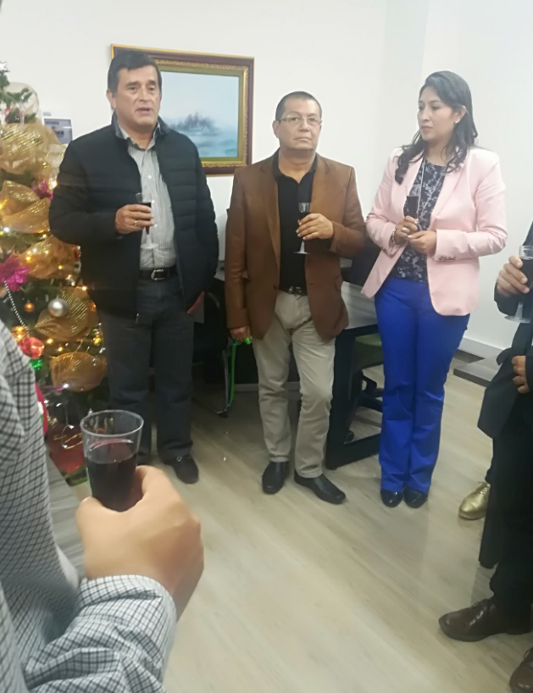
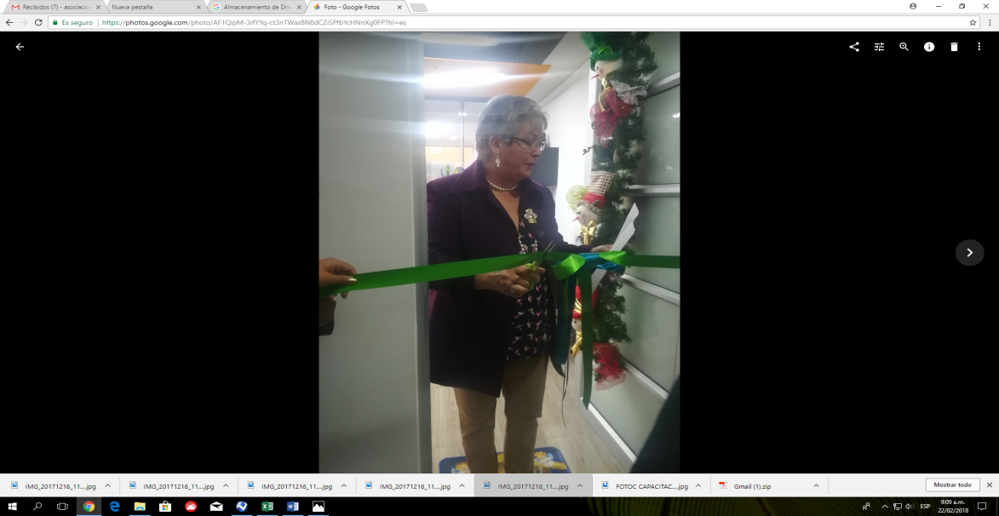
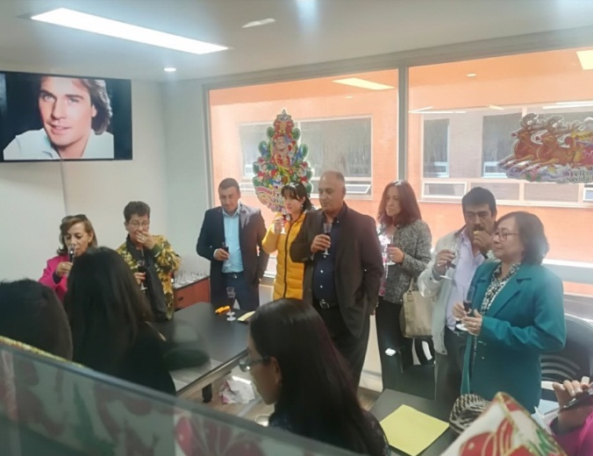
INAUGURACION OFICINA
DE TUNJA
Se realizó la inauguración de la oficina el 16 de diciembre de 2017, en donde asistieron los miembros de la Junta directiva Junta de Vigilancia, asociados y el Representante Legal del Fendipetroleo el Mayor Henry Ruiz.

Slide 5
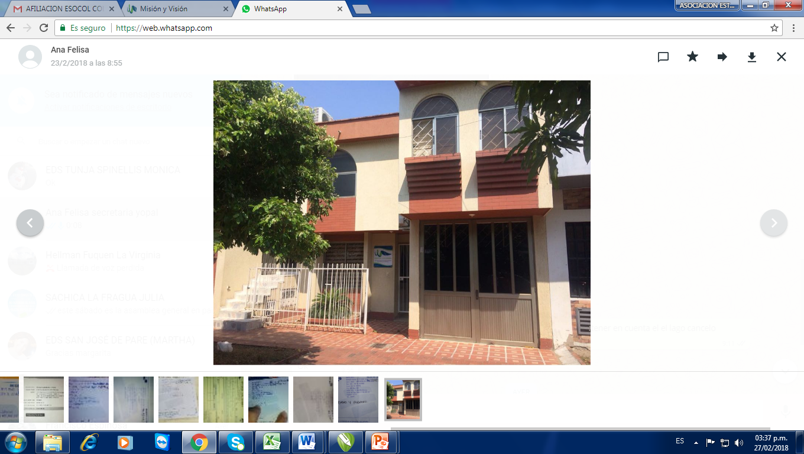
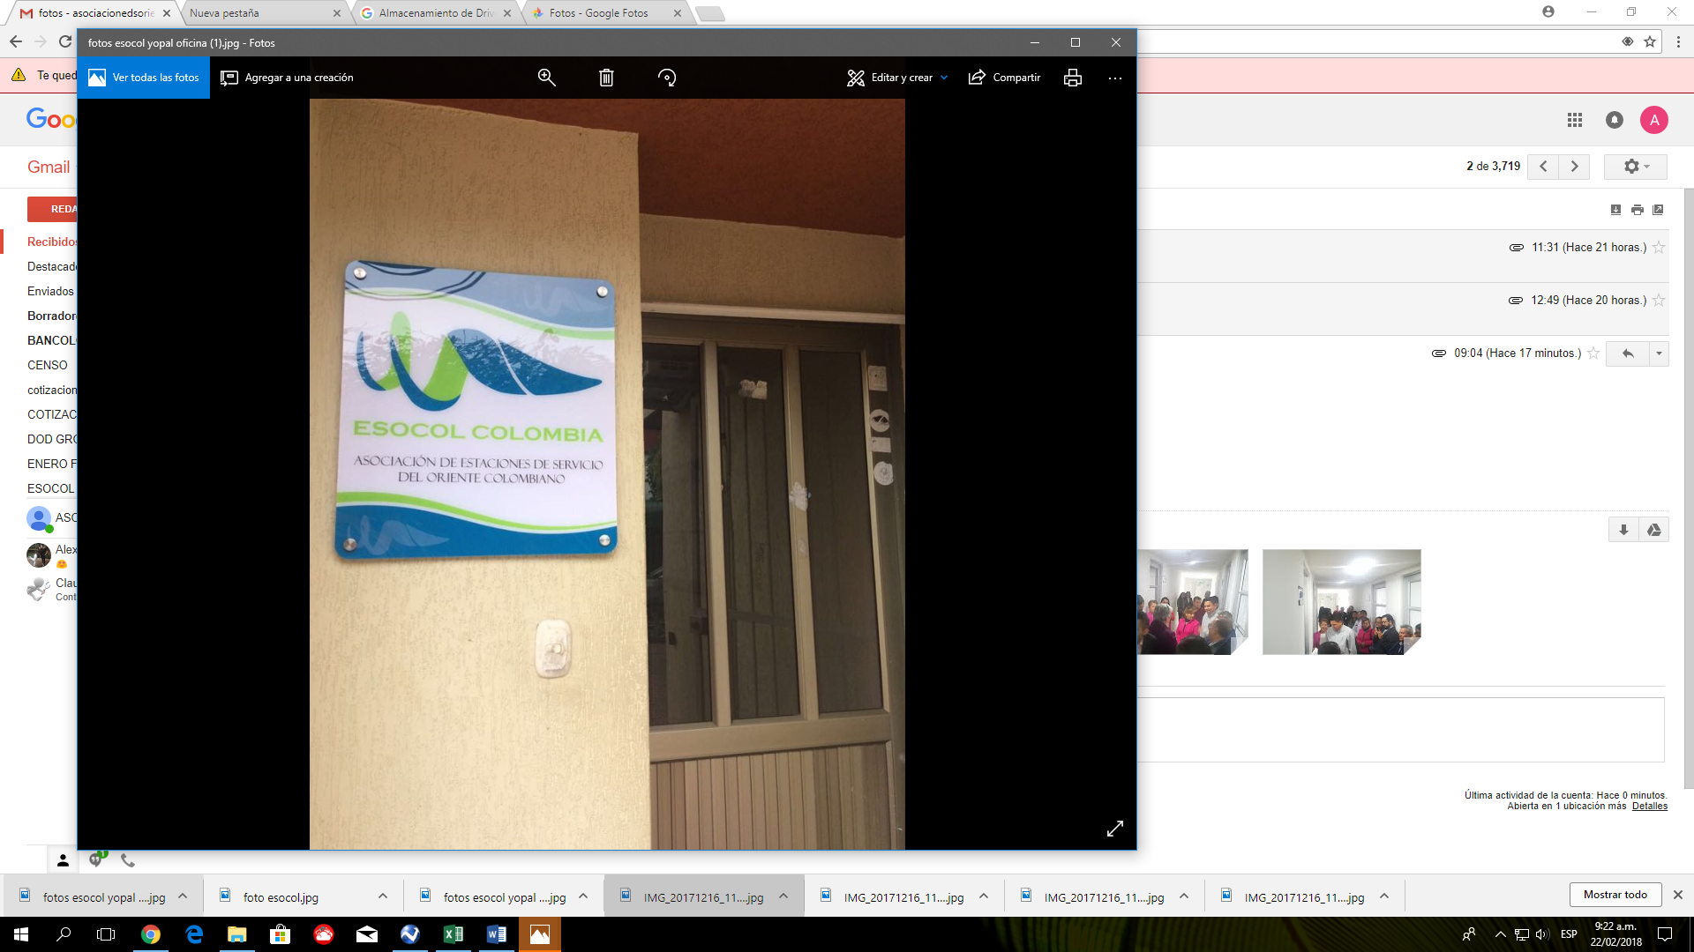
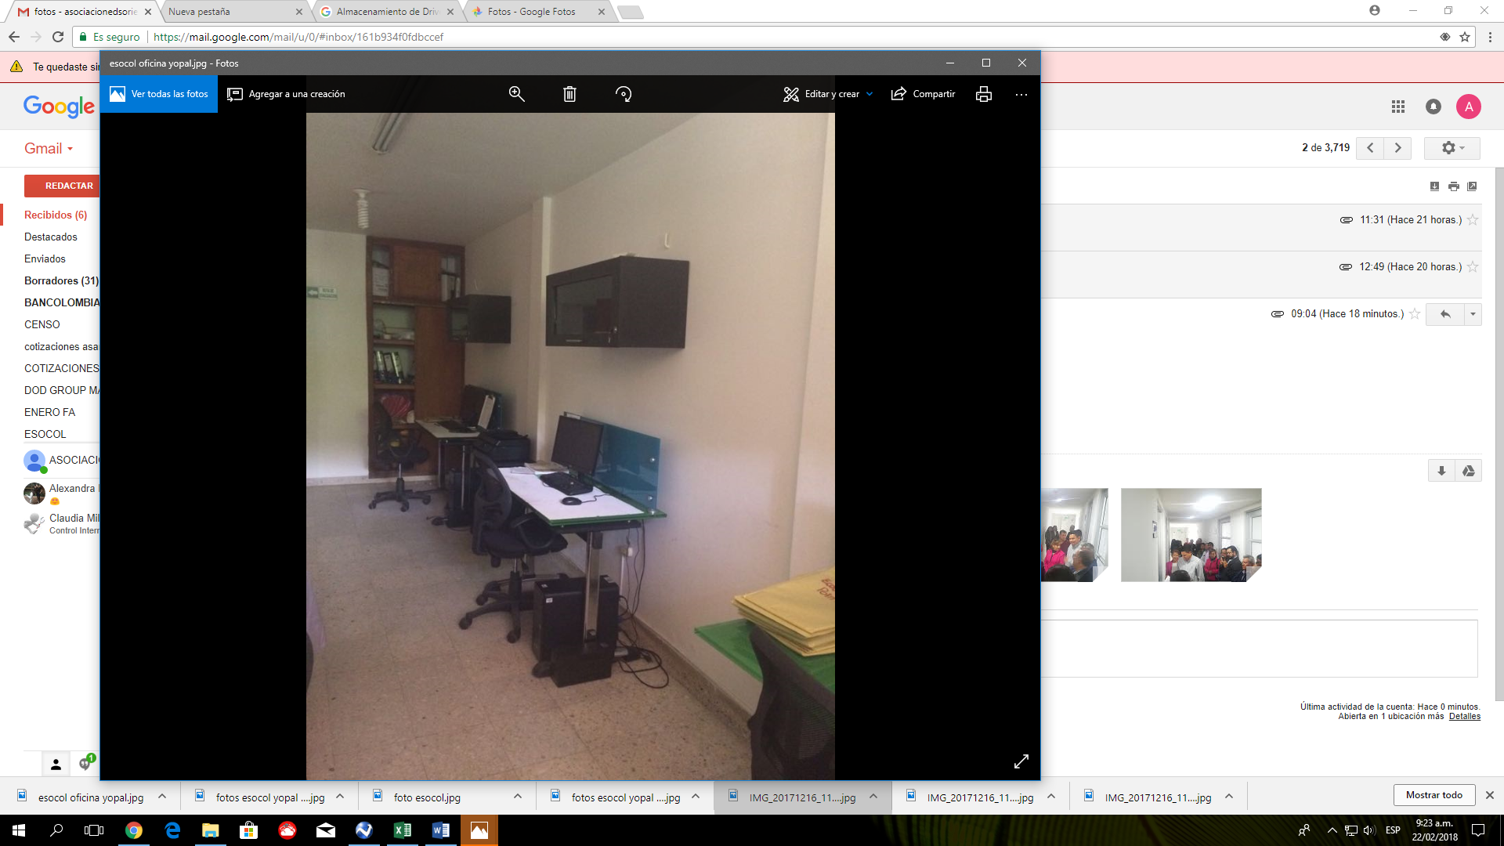
APERTURA OFICINA
YOPAL
Se dio apertura a una sede de Esocol Colombia en Yopal - Casanare que beneficiará a nuestros asociados de este departamento.

Slide 6
SELECCIÓN Y NOMBRAMIENTO
DE LA DIRECTORA EJECUTIVA
Se realizó proceso de selección objetiva de la Directora Ejecutiva la Ingeniera Ingrid Alexandra Cárdenas Martínez, entre 4 aspirantes al cargo, a través de la empresa Fesa previo evaluación Hojas de vida, pruebas de conocimiento psicotécnica y entrevista, cumpliendo con un proceso imparcial soportado en el mérito.
AFILIACION A FENDIPETROLEO NACIONAL
Se realizó proceso de selección objetiva de la Directora Ejecutiva la Ingeniera Ingrid Alexandra Cárdenas Martínez, entre 4 aspirantes al cargo, a través de la empresa Fesa previo evaluación Hojas de vida, pruebas de conocimiento psicotécnica y entrevista, cumpliendo con un proceso imparcial soportado en el mérito.

Slide 7
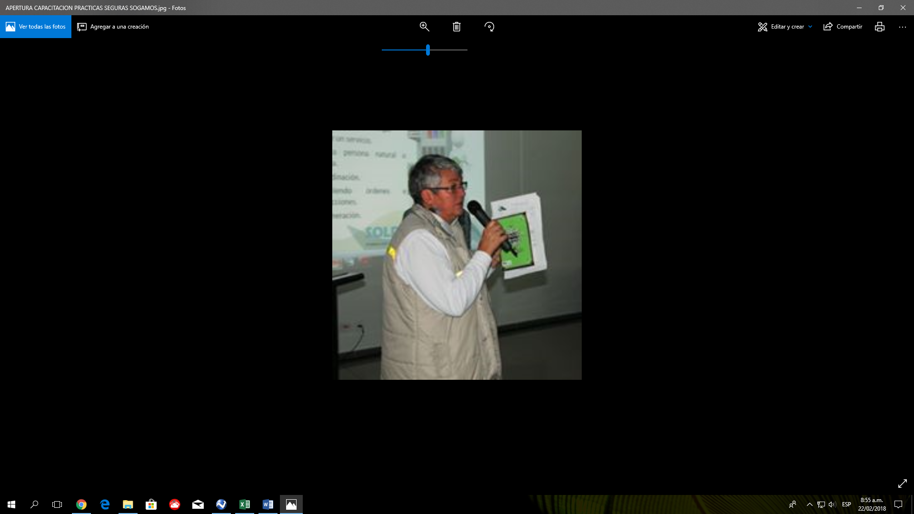
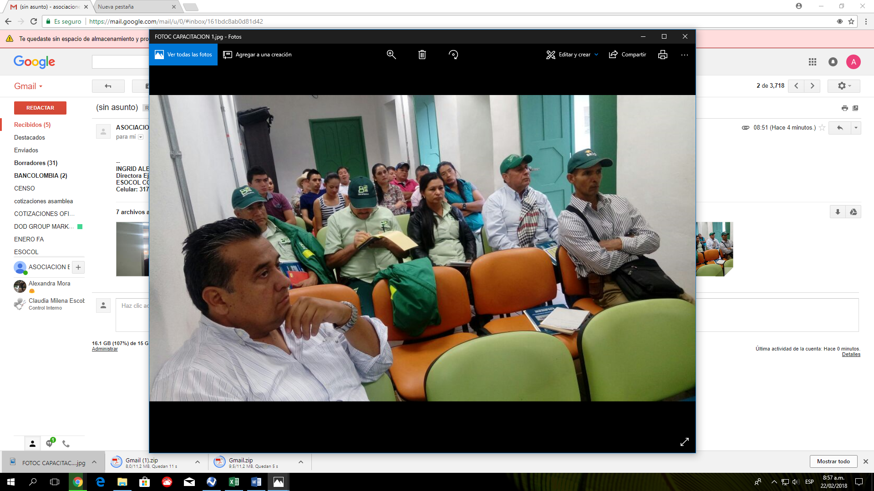
ACOMPAÑAMIENTO INTEGRANTES JUNTA DIRECTIVA EN LAS CAPACITACIONES
Se retomaron las capacitaciones y se descentralizaron por provincias, para llegar más estrechamente a nuestros asociados, evidenciando una mayor asistencia de EDS que antes no asistían. Algunos de los integrantes de la Junta hemos estado haciendo un acompañamiento a estos nuevos procesos educativos.
.

Slide 8
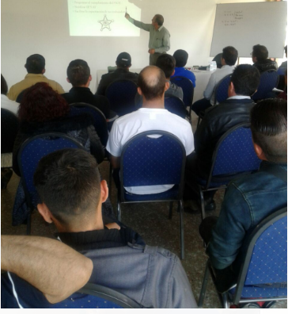
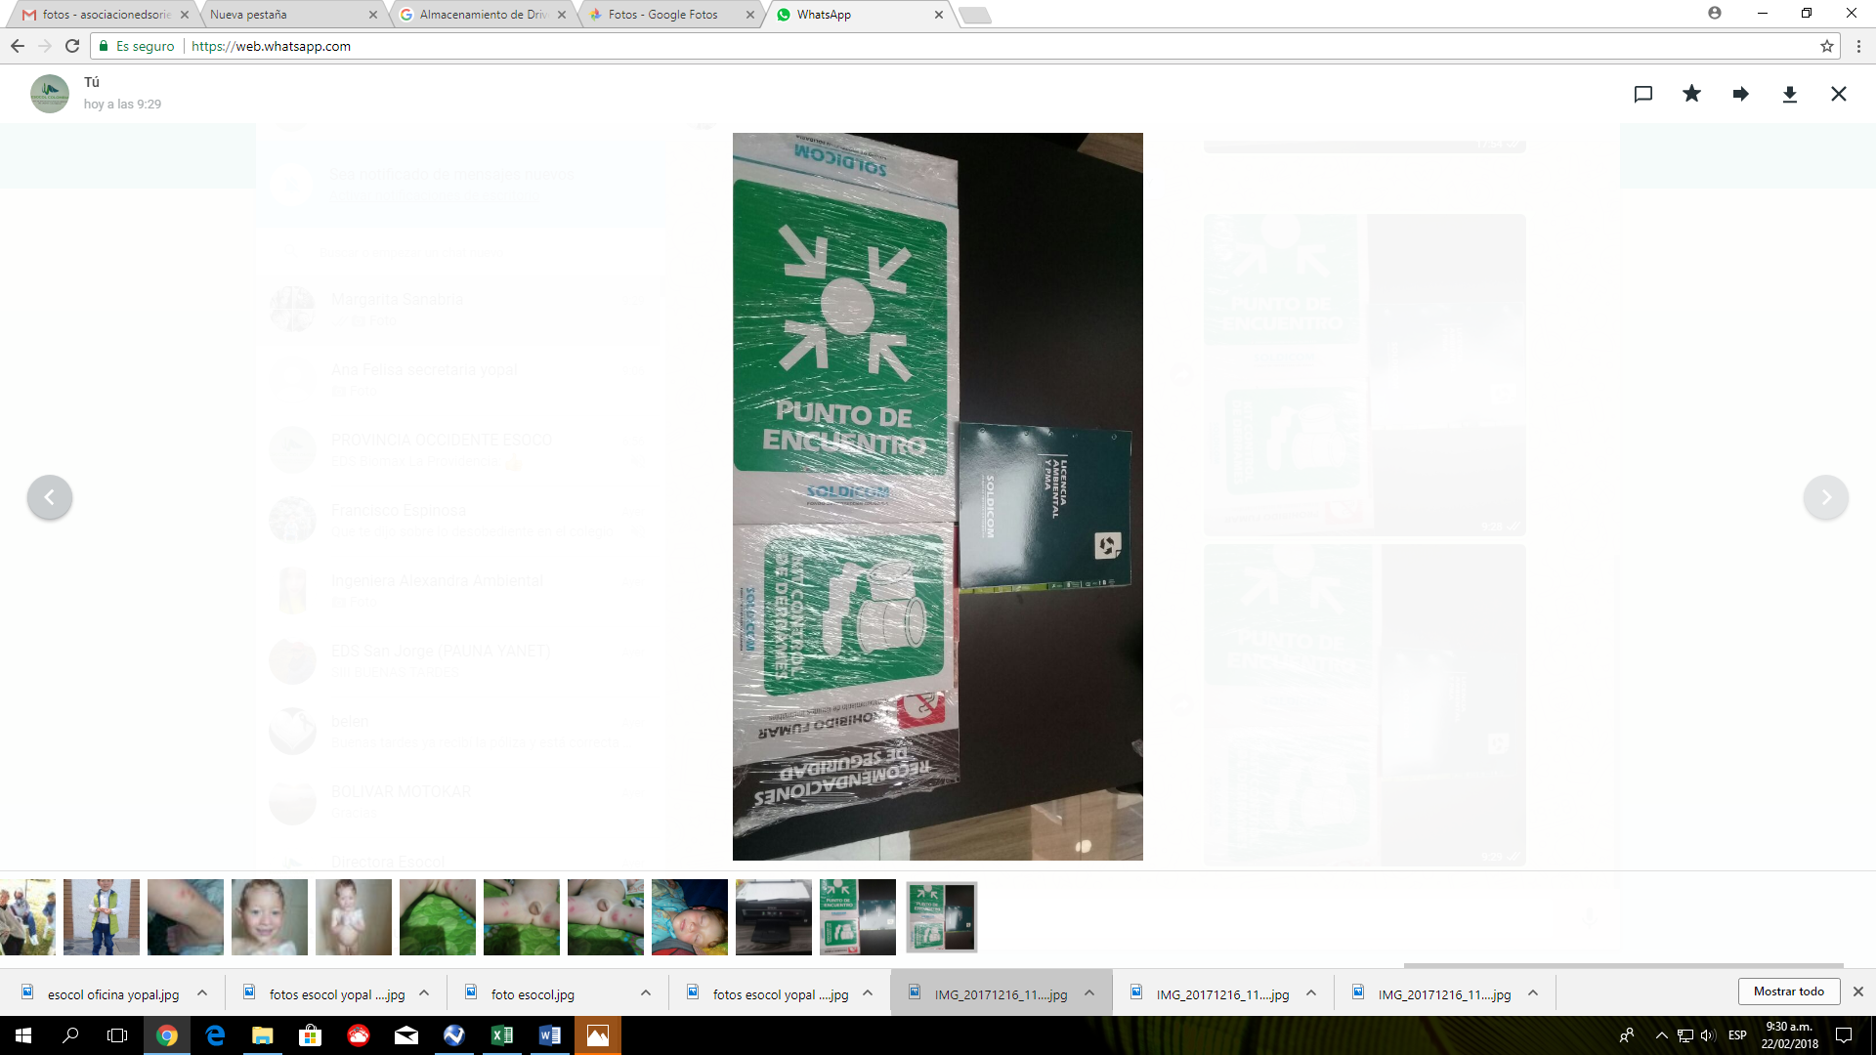
CONVENIOS SENA
Se gestionó convenio con el SENA para realizar Curso en Alturas nivel Avanzado a los funcionarios de las EDS.
KIT DE SEÑALIZACION PARA
LAS EDS
Se tramito ante el Fondo Soldicom los Kit de señalización para ser entregados a nuestros agremiados en las áreas de influencia Boyacá, Casanare y Santander, así mismo en aras de fomentar la inclusión de los no asociados también se tuvieron en cuenta para la entrega de los mismos.

Slide 9
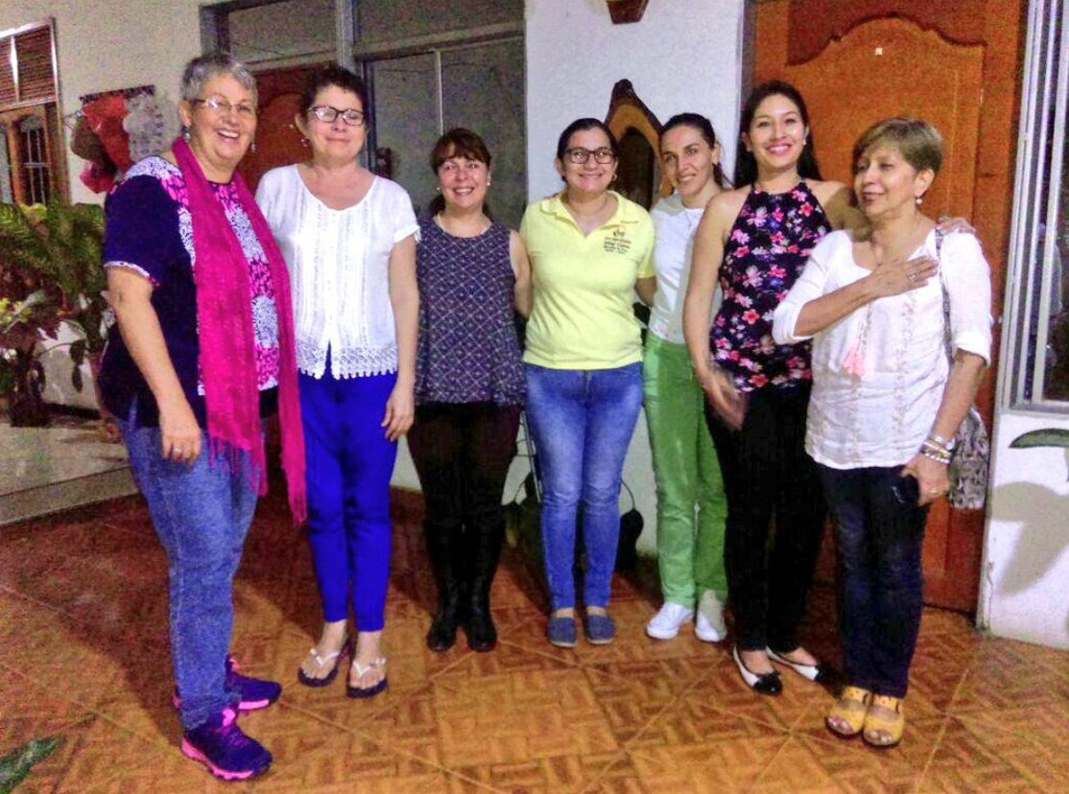
ACOMPAÑAMIENTO EDS LA ESPERANZA DE PORE (CASANARE)
Se realizó acompañamiento de manera presencial a nuestra colega Carmen Luisa Bohórquez de la EDS en Pore ante el desafortunado siniestro en las instalaciones de su estación.
ASAMBLEA EXTRAORDINARIA
FONDO SOLDICOM
Se realizo un arduo trabajo gestionando poderes ante los distribuidores minoristas para poderlos representar ante la Asamblea del Fondo y de esta manera nuestras regiones tuvieran voz y voto en la toma de decisiones.

Slide 10
GRACIAS

